Slide 1

TỔNG ĐIỀU TRA KINH TẾ 2026
PHẦN MỀM ĐIỀU TRA CAPI
PHIẾU ĐIỀU TRA CƠ SỞ SXKD CÁ THỂ
(Phiếu 7/CT-TB, Phiếu 7.1/CT-CN, Phiếu 7.2/CT-VT, Phiếu 7.3/CT-LT, Phiếu 7.4/CT-TM,
Phiếu 7.5/CT-MAU, Phiếu 7.6/CT-VT-MAU, Phiếu 7.7/CT-LT-MAU)

Slide 2
NỘI DUNG TRÌNH BÀY
1
Cài đặt phần mềm CAPI
2
Đăng nhập
3
Tải dữ liệu phỏng vấn
4
Phỏng vấn
5
Gửi dữ liệu phỏng vấn

Slide 3
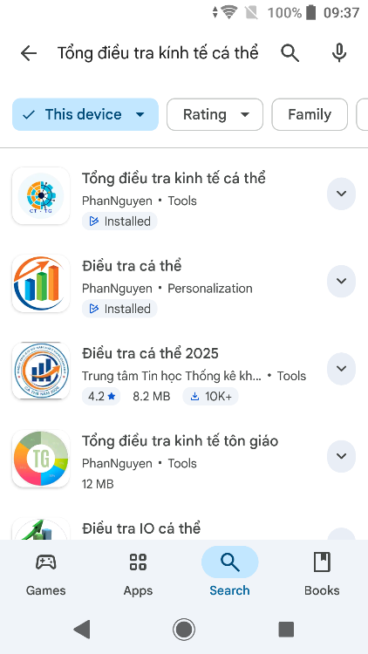

CÀI ĐẶT PHẦN MỀM CAPI
Đối với thiết bị sử dụng hệ điều hành Android
  Tìm trên CH Play (Play Store) với từ khóa: Tổng điều tra kinh tế cá thể
  Hoặc vào link:
  https://play.google.com/store/apps/details?id=gov.statistics.investigation.economic

Slide 4
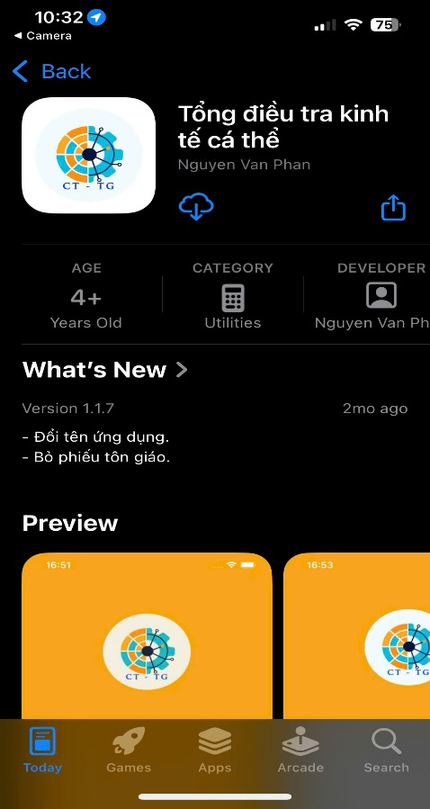

CÀI ĐẶT PHẦN MỀM CAPI
Đối với thiết bị sử dụng hệ điều hành iOS
Sử dụng QR Code:
Hoặc Link:
https://apps.apple.com/us/app/t%E1%BB%95ng-%C4%91i%E1%BB%81u-tra-kinh-t%E1%BA%BF-c%C3%A1-th%E1%BB%83/id6740900419

Slide 5
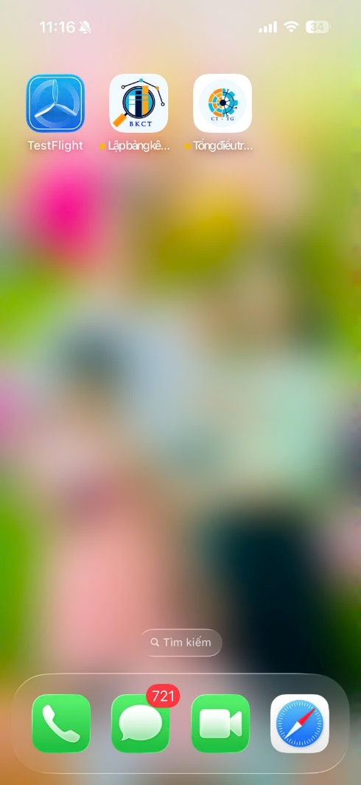
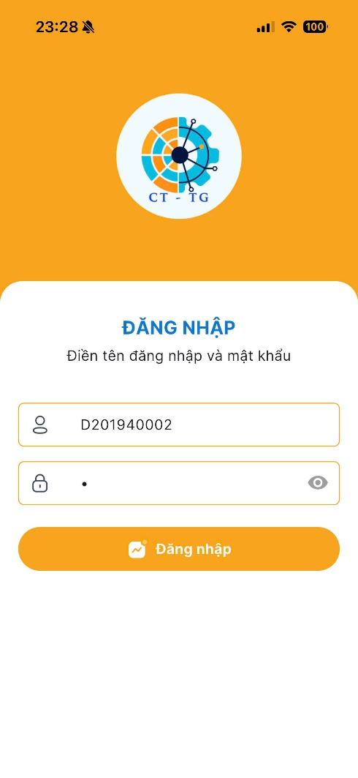
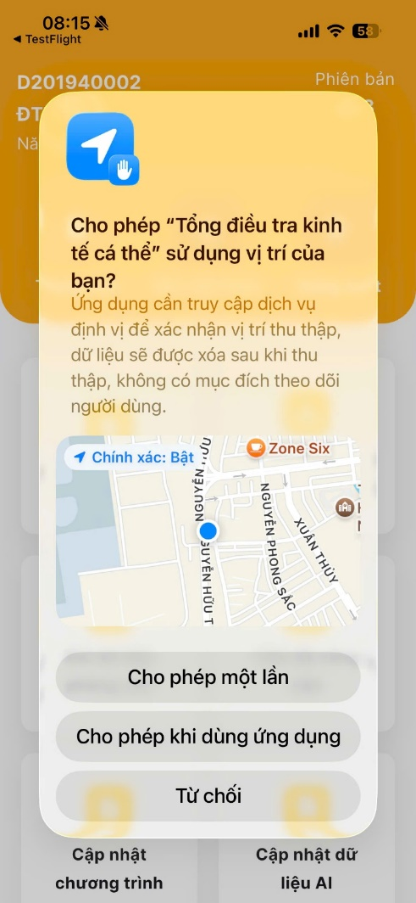


ĐĂNG NHẬP
Chạy ứng dụng và đăng nhập

Slide 6
ĐĂNG NHẬP
Quy định tài khoản
  Điều tra viên theo xã/phường: Dxxxxxyyyy
    D: Điều tra viên
    xxxxx: Mã Xã
    yyyy: Số thứ tự

Slide 7
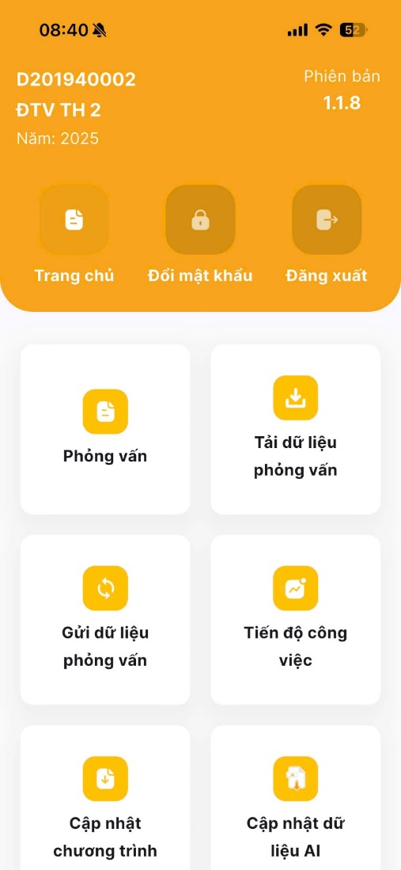
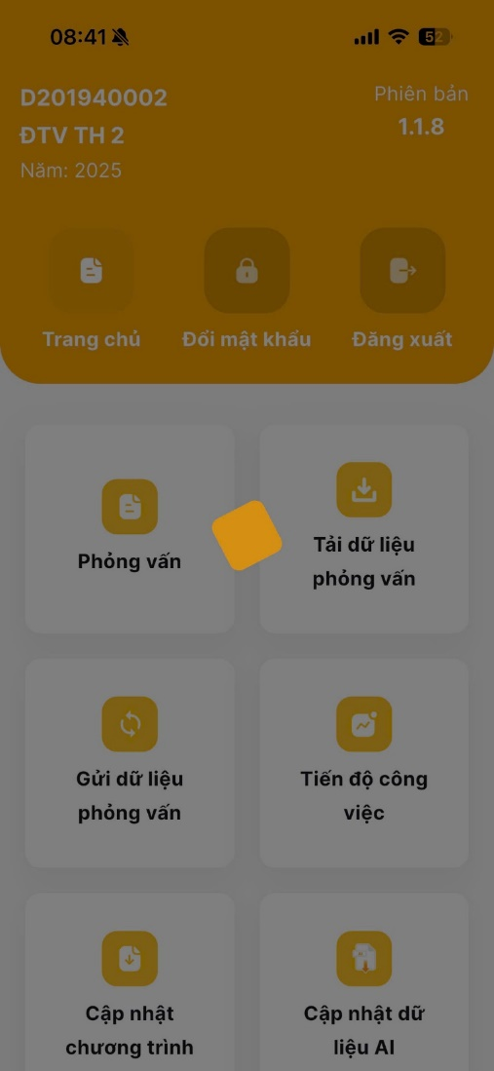
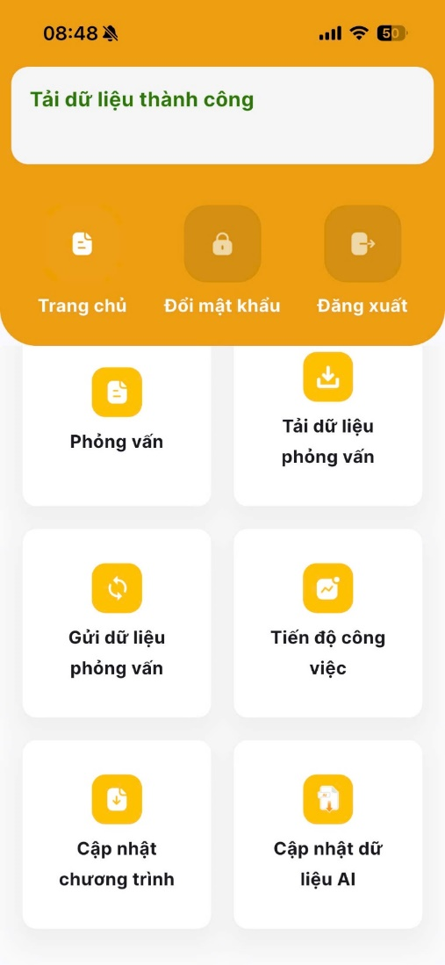

TẢI DỮ LIỆU PHỎNG VẤN
Thực hiện tải dữ liệu để phỏng vấn (yêu cầu có internet)
Nhấn nút tải dữ liệu phỏng vấn
Chương trình thực hiện tải dữ liệu
Tải xong dữ liệu phỏng vấn
Notes:
Thực hiện tải dữ liệu phỏng vấn để lấy dữ liệu cơ sở được phân công cho ĐTV, hoặc dữ liệu điều tra đã được đồng bộ lên hệ thống trước đó (nếu có)

Slide 8

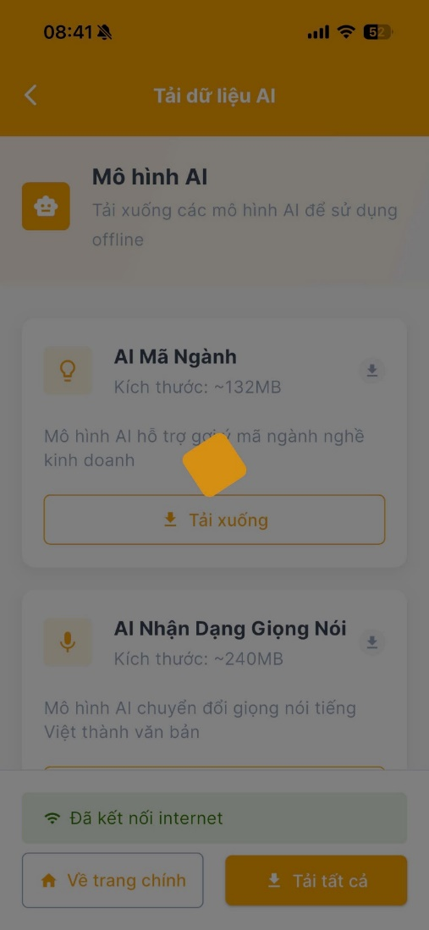
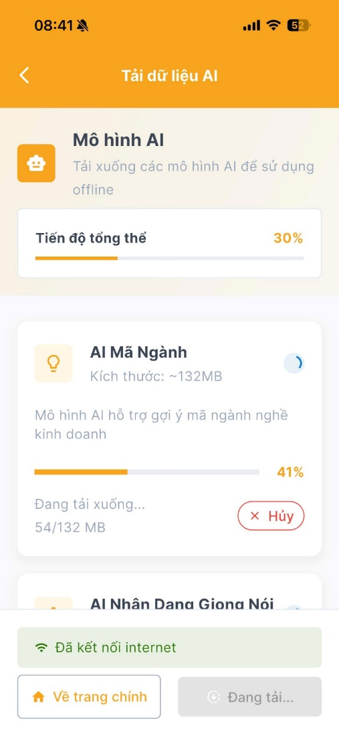
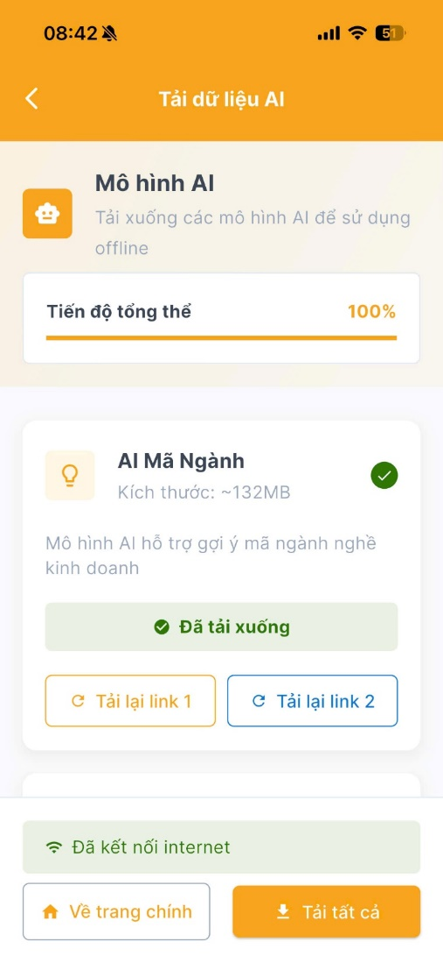

TẢI DỮ LIỆU PHỎNG VẤN
Cập nhật dữ liệu AI (yêu cầu có internet)
Nhấn nút Cập nhật dữ liệu AI
Chương trình thực hiện tải dữ liệu AI
Kết quả tải dữ liệu AI
Kiểm tra kết quả tải dữ liệu được thực hiện thành công
Notes:
Tải dữ liệu AI về CAPI để sử dụng tìm kiếm mã ngành sản phẩm khi điện thoại không có kết nối internet

Slide 9
PHỎNG VẤN
Quy trình phỏng vấn
Phỏng vấn cơ sở điều tra Phiếu toàn bộ
Phỏng vấn cơ sở điều tra Phiếu mẫu
Phiếu toàn bộ
(Phiếu 7-TB)
Phỏng vấn Phiếu toàn bộ
(Phiếu 7-TB)
Phiếu Công nghiệp
(Phiếu 7.1/CT-CN
Phiếu Vận tải
(Phiếu 7.2/CT-VT
Phiếu Lưu trú (Phiếu 7.3/CT-LT
Phiếu Thương mại (Phiếu 7.4/CT-TM
Phiếu Công nghiệp
(Phiếu 7.1/CT-CN
Phiếu Vận tải
(Phiếu 7.2/CT-VT
Phiếu Lưu trú (Phiếu 7.3/CT-LT
Phiếu Thương mại (Phiếu 7.4/CT-TM
Phiếu Vận tải
(Phiếu 7.6/CT-VT Mau
Phiếu Lưu trú (Phiếu 7.7/CT-LT
Phiếu mẫu
(Phiếu 7.5-M)

Slide 10
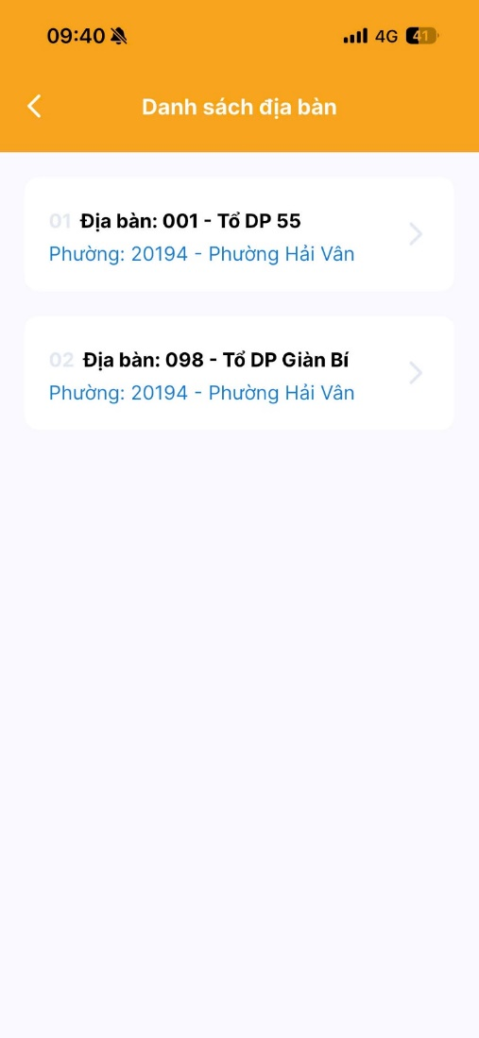
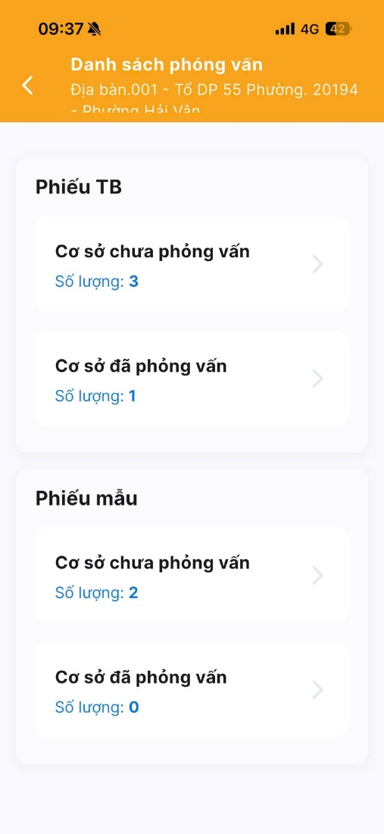

PHỎNG VẤN
Thực hiện phỏng vấn
Nhấn nút phỏng vấn
Danh sách địa bàn được phân công ĐTV
Phiếu và số lượng cơ sở theo Loại phiếu

Slide 11
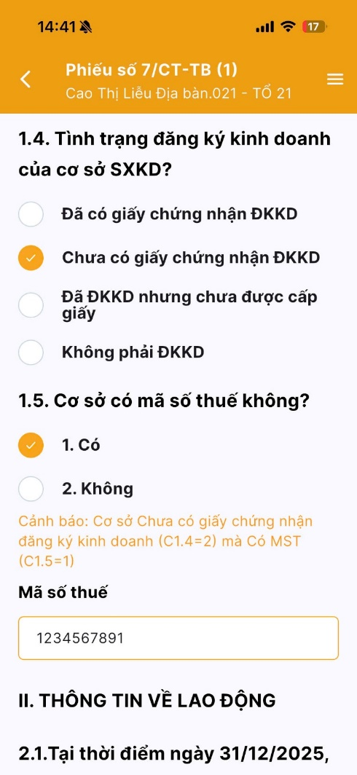
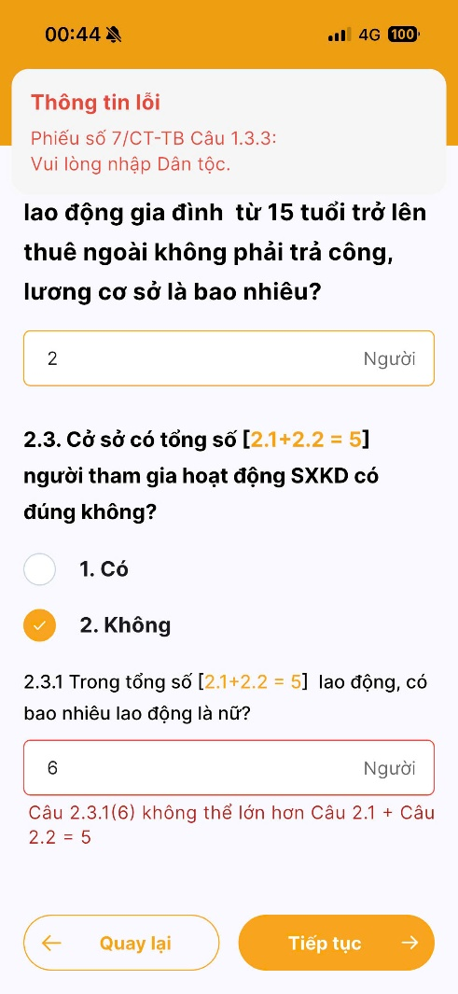
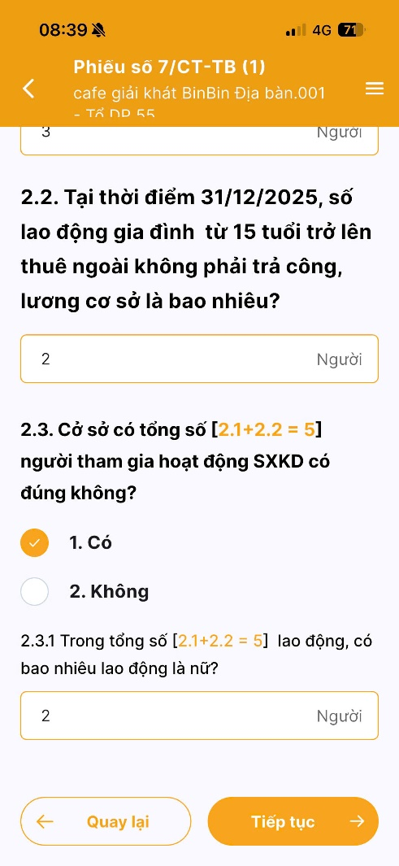
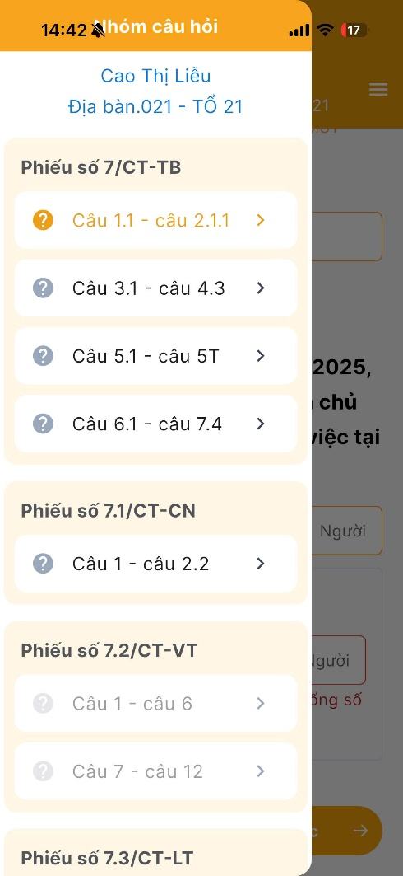

PHỎNG VẤN
Thực hiện phỏng vấn
Câu hỏi có cảnh báo
Câu hỏi có lỗi logic
Tiếp tục: Lưu và chuyển sang màn hình tiếp theo
Quay lại: Trở về màn hình trước

Slide 12
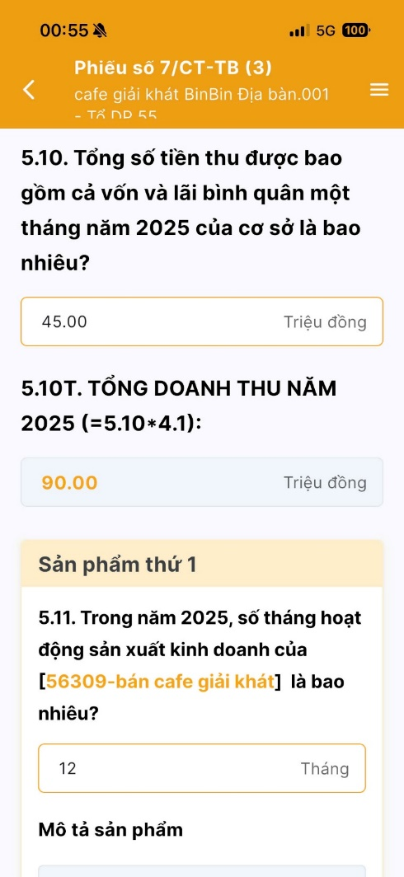
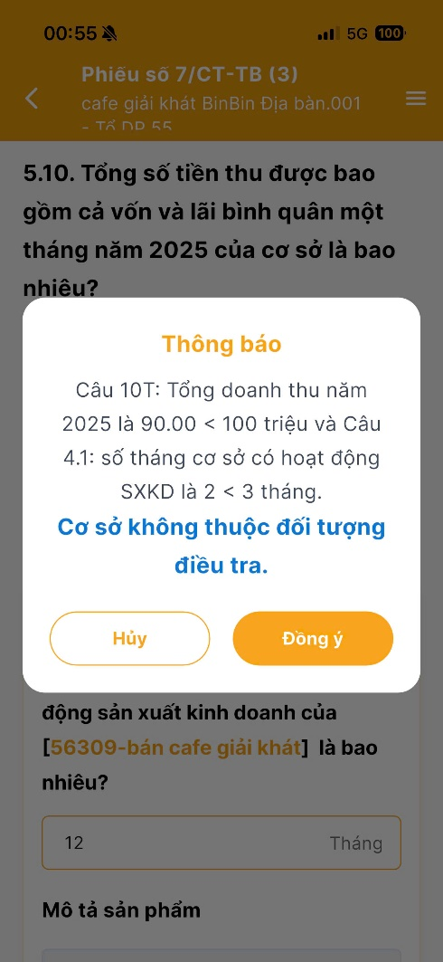
PHỎNG VẤN
Thực hiện phỏng vấn
  Cơ sở thuộc đối tượng điều tra?
  Câu 5.10T.Tổng doanh thu <100 triệu đồng và
  Câu 4.1 số tháng của cơ sở có hoạt động <3
Cơ sở có thuộc đối tượng điều tra?
Cơ sở không thuộc đối tượng điều tra
KẾT THÚC PHỎNG VẤN

Slide 13
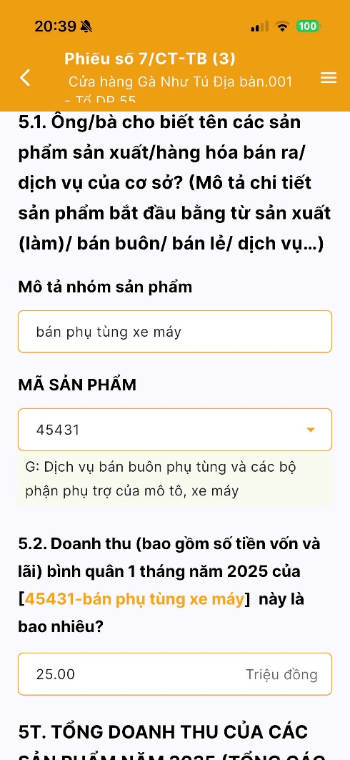
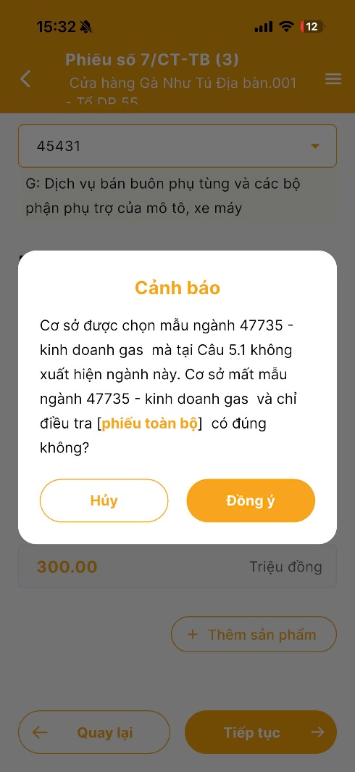
PHỎNG VẤN
Thực hiện phỏng vấn
  Cơ sở còn SXKD sản phẩm chọn mẫu?
  Câu 5.1 Phiếu số 7/CT-TB không tồn tại sản phẩm
  thuộc ngành chọn mẫu (Loại phiếu mẫu)
Cơ sở còn SXKD sản phẩm chọn mẫu?
Cơ sở mất mẫu [Ngành chọn mẫu]
ĐIỀU TRA TOÀN BỘ

Slide 14
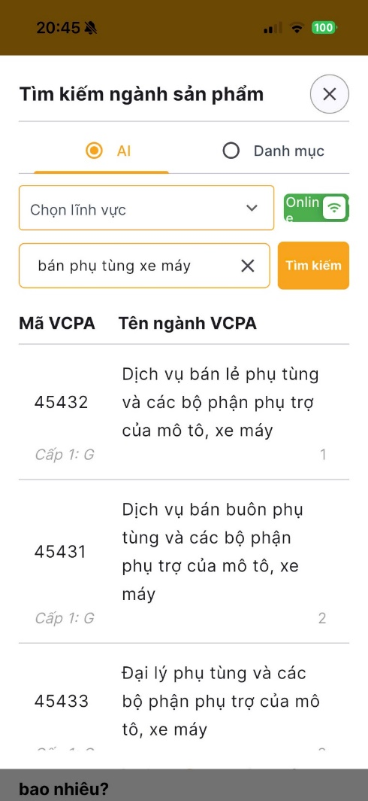
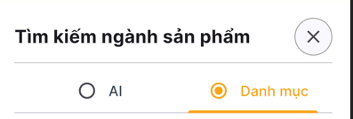



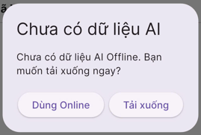
PHỎNG VẤN
Thực hiện phỏng vấn
  Đánh mã sản phẩm
  Tìm theo danh mục
  Tìm theo AI
Có kết nối Internet
Dữ liệu AI đã được tải

Slide 15
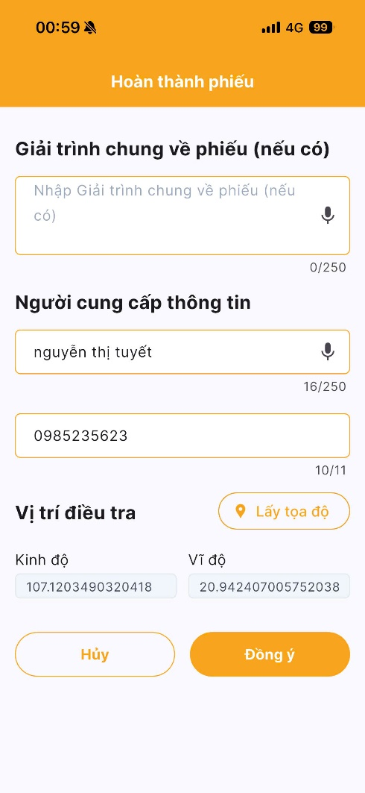
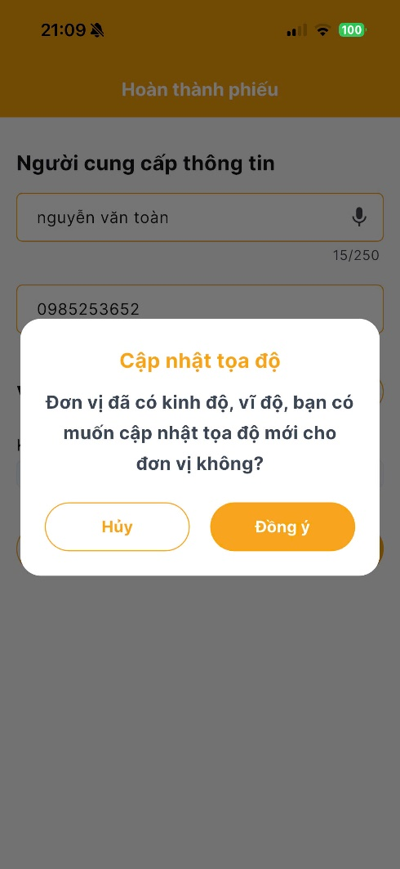
PHỎNG VẤN
Hoàn thành phiếu
Cập nhật lại toạ độ (GPS)
Nhập giải trình chung về phiếu (nếu có)
Nhập thông tin người cung cấp thông tin

Slide 16
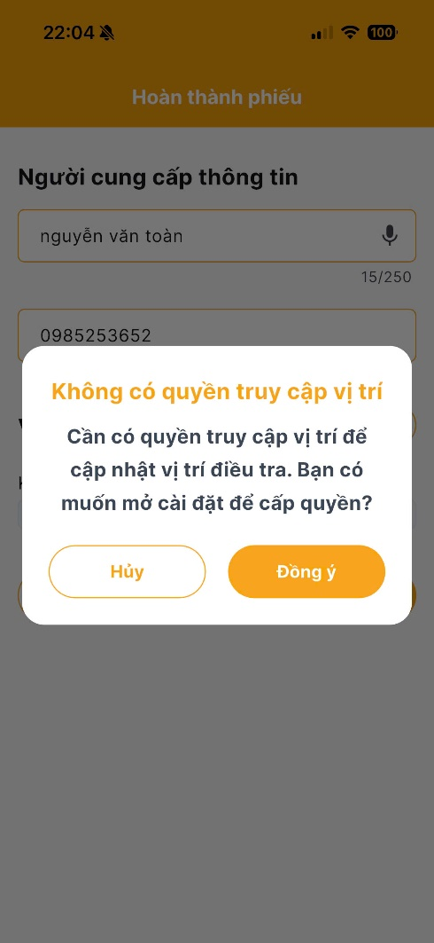
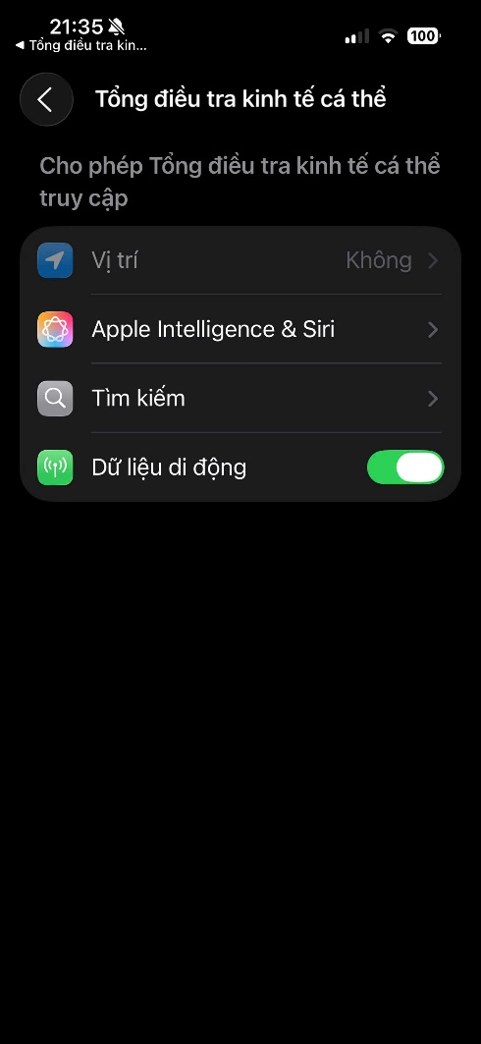
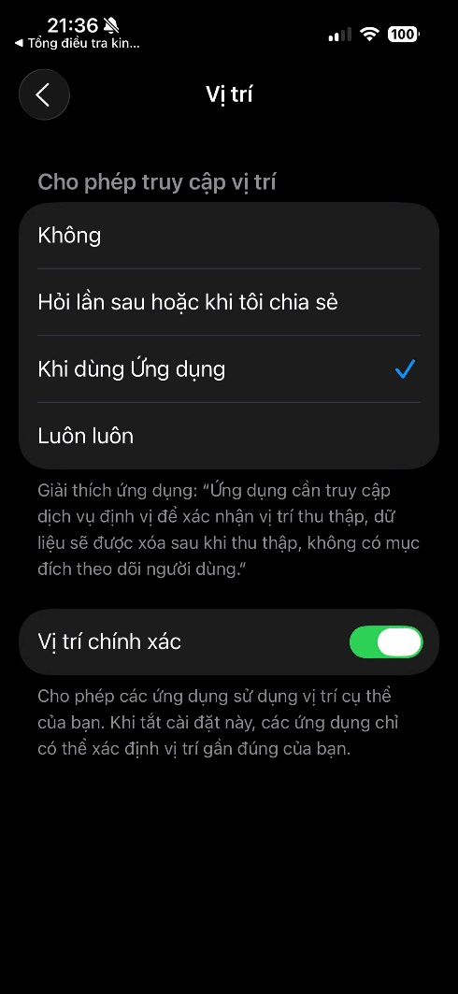

PHỎNG VẤN
Xử lý trường hợp không lấy được tọa độ (GPS)
Notes:
+ Lưu ý: Khi phiếu đã có tọa độ và đã hoàn thành trước đó, anh chị không nên chọn Lấy tọa độ lại. Bởi vì theo thực tế các bài toán điều tra trước đây có nhiều trường hợp lấy lại tọa độ nên xẩy ra tình trạng khoảng cách giữ 2 lần phỏng vấn bị cách xa nhau

Slide 17
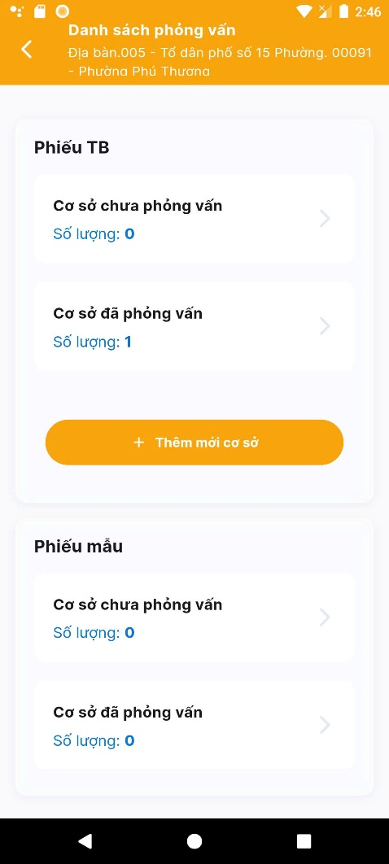
PHỎNG VẤN
Cơ sở mới trong khi điều tra
  Thêm cơ sở mới
  Trường hợp Địa bàn được phân công cho 1 ĐTV
  thực hiện, Điều tra viên có thể thêm mới cơ sở từ CAPI
  Trường hợp Địa bàn được phân công từ 2 ĐTV trở lên
  ĐTV cần liên hệ GSV và cung cấp thông tin về cơ sở để
  GSV thực hiện thêm cơ sở từ Trang quản lý giám sát
  Xoá cơ sở đã thêm
  ĐTV được phép xoá cơ sở do chính ĐTV thêm mới
  nếu cơ sở đó chưa được đồng bộ dữ liệu lên máy chủ
  ĐTV được phân công cơ sở mới thực hiện tải dữ liệu và tiến hành phỏng vấn

Slide 18
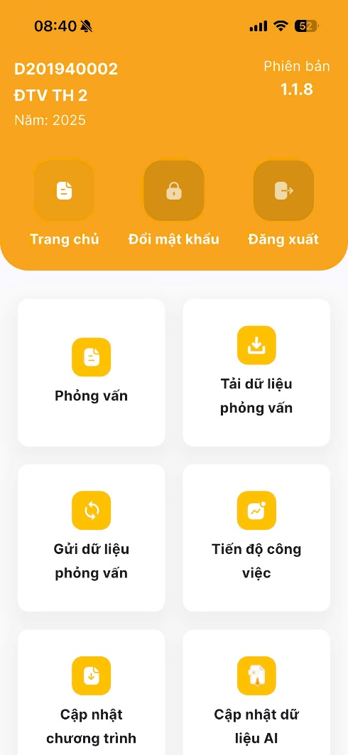
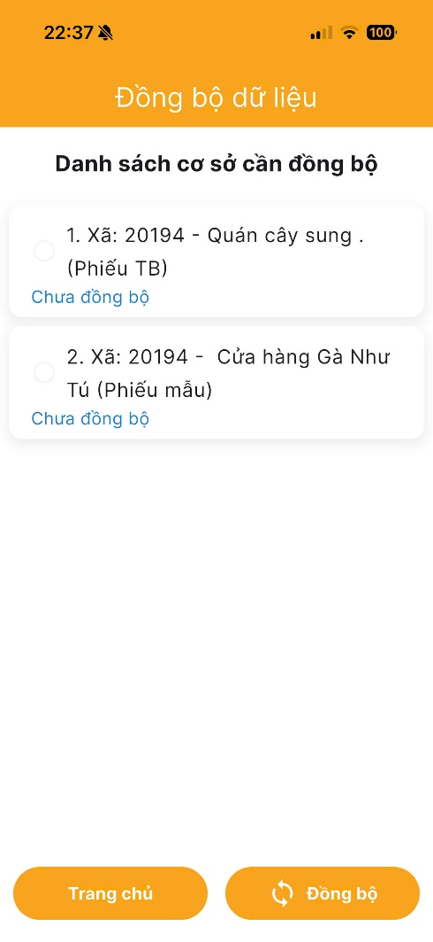
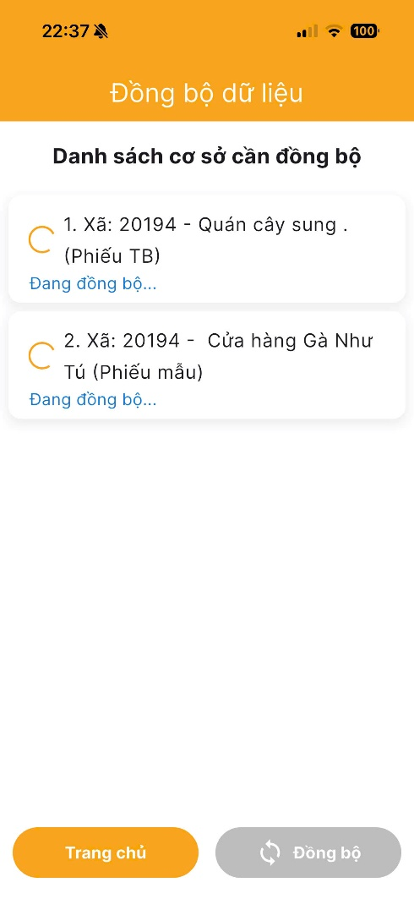
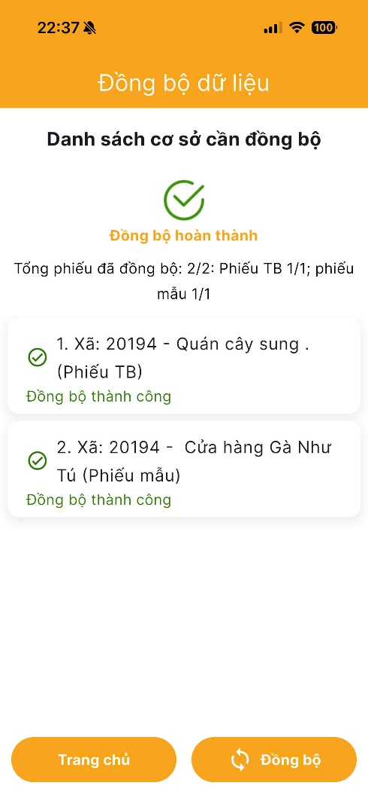

GỬI DỮ LIỆU PHỎNG VẤN
Gửi dữ liệu đã phỏng vấn (yêu cầu có internet)
Nhấn nút Gửi dữ liệu phỏng vấn
Danh sách cơ sở cần đồng bộ
Đang thực hiện đồng bộ
Kết quả đồng bộ dữ liệu
Notes:
ĐTV khi phỏng vấn xong 1 phiếu nên thử gửi dữ liệu phỏng vấn lên hệ thống.
Lý do:
Để kiểm tra quá trình đồng bộ,
Kiểm tra việc phân quyền có bị thay đổi hay không
Và không nên để phiếu đã phỏng vấn mà chưa đồng bộ lên quá nhiều trên thiết bị CAPI => để đề phòng sự cố xẩy ra sẽ mất dữ liệu điều tra trên thiết bị CAPI

Slide 19
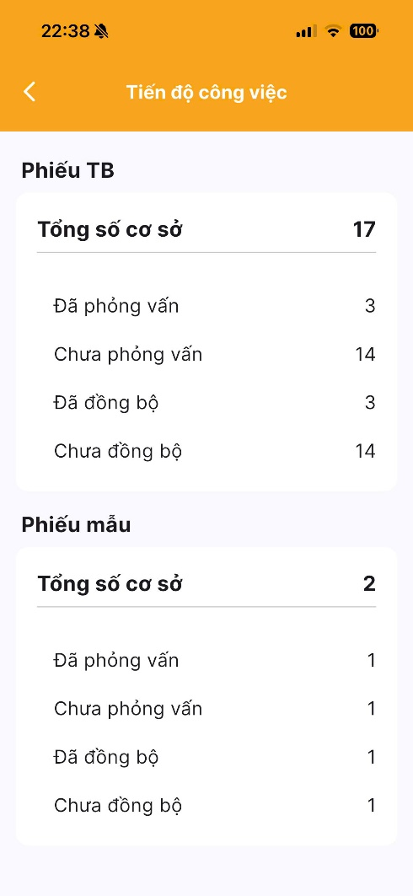
TIẾN ĐỘ CÔNG VIỆC
Theo dõi tiến độ công việc
Nhấn nút Tiến độ công việc
Thống kê số lượng phiếu

Slide 20


